Slide 1

«Кризис трёх лет»
Муниципальное бюджетное дошкольное образовательное учреждение
«Детский сад общеразвивающего вида № 4»

Slide 2
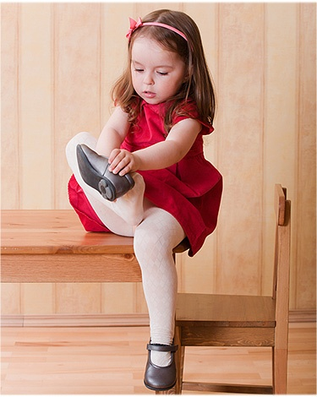
Психологический портрет ребёнка третьего года жизни
Ребёнок активен
Ограничения со стороны взрослых
Кризис трёх лет

Slide 3

Возникновение кризиса трёх лет
Стремление ребёнка к самостоятельности – ядро переживания приближающегося кризиса. Возникшее противоречие - психологический механизм, который «запускает» кризис трёх лет.

Slide 4
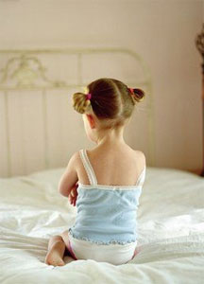
Кризис трёх лет
Я негативен и упрям,
Строптив и своеволен,
Средою социальной я
Ужасно недоволен.
Вы не даете мне шагнуть,
Всегда помочь готовы.
О боже! Как же тяжелы
Сердечные оковы.
Система «Я» кипит во мне,
Хочу кричать повсюду:
Я - самость, братцы, я живу,
Хочу! Могу! И буду!
Notes:
Эти стихи написала психолог Л.А. Булдакова.

Slide 5

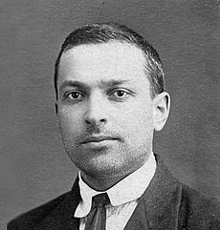
Семизвездие кризиса
Отечественный учёный, психолог - Л.Выготский описал основные симптомы, которые характерны для поведения ребенка в период кризиса 3 лет, составляющие так называемое «семизвездие».

Slide 6

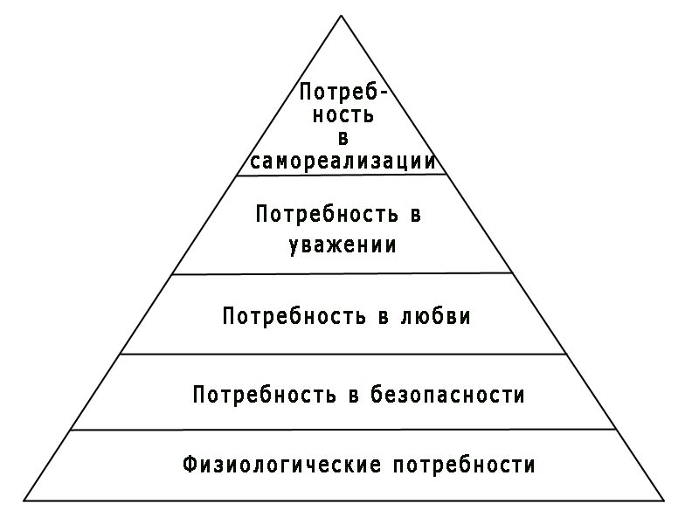
Негативизм - это лишенное разумных оснований сопротивление ребенка оказываемым на него воздействиям.

Slide 7
Значение для развития личности ребёнка
+
у ребенка появляется свое мнение;
он начинает ориентироваться на собственные решения;
он становится более самостоятельным и более «отдельным» от родителей (сепарация).
-
стремление ребёнка сделать наоборот, даже вопреки своему желанию;
сложно и ребёнку и родителям.

Slide 8

Упрямство
это «такая реакция ребенка, когда он настаивает на чем-либо НЕ потому, что ему этого сильно хочется, а потому, что он это потребовал», то есть реакция не на предложение, а на свое собственное решение.

Slide 9
Положительный момент:
Ребенок таким образом учится настаивать на своем первоначальном решении, развивается такое качество как ВОЛЯ, без которого нам, взрослым людям, невозможно жить в обществе.

Slide 10

Строптивость - неподчинение
Данный симптом безличен, направлен не против лица, а против норм воспитания, против образа жизни, который сложился за 3 года. Строптивость выражается в пренебрежительном жесте и словах «Да ну», которыми ребенок отвечает на все предложения.

Slide 11
Положительный момент:
У ребенка формируются собственные ценности. По этому симптому родители должны догадаться, что социальная ситуация развития, которая сложилась у ребенка должна быть изменена. Взрослые должны перестроиться, должны перестать выполнять за ребенком то, с чем он может справиться сам. Но это не так-то просто.

Slide 12
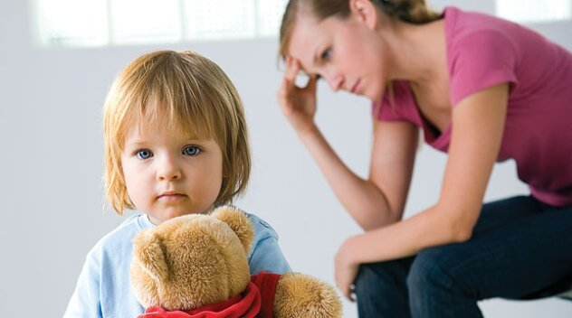
Своеволие или «Я-сам»
стремление все делать самому.

Slide 13
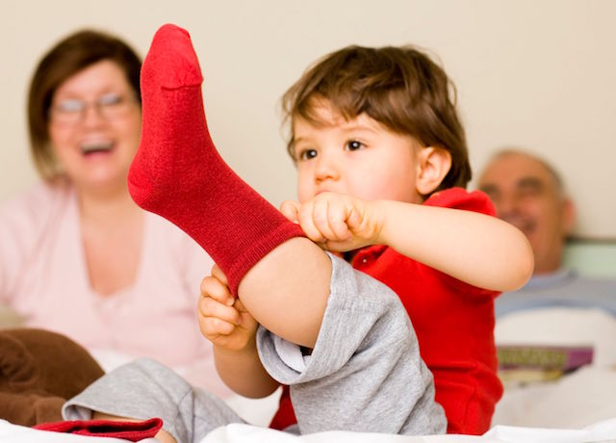
Положительная сторона симптома
формируется самостоятельность, ребенок постепенно переходит на самообслуживание.

Slide 14
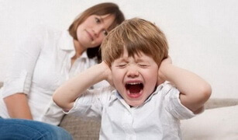
Протест - бунт
эмоциональное состояние похожее на состояние войны с окружающим миром.

Slide 15
Положительная сторона симптома
+
дает ребенку энергию на свершения, для того, чтобы сделать все то, что ему предстоит, а именно, отделиться от родителей и начать многие вещи делать самому.
-
выливается в частые ссоры с родителями.

Slide 16
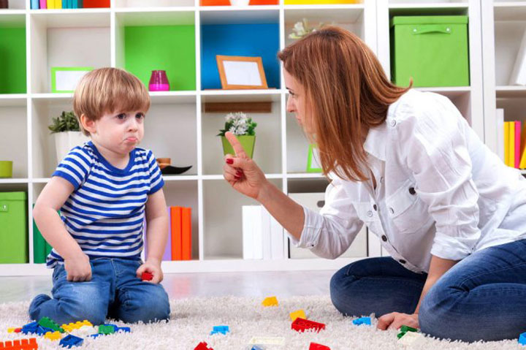
Обесценивание – ребенок начинает ругаться, дразнить и обзывать родителей.
Отрицательное проявление этого симптома:
может начать употреблять нецензурные слова, которые раньше никто в доме не употреблял;
в языке появляются выражения, означающие все плохое, негативное;
иногда дети обзывают мам или бабушек грубыми словами;
могут потерять ценность любимые игрушки, книги, и тогда он может бросать их на пол, рвать и т. д.

Slide 17
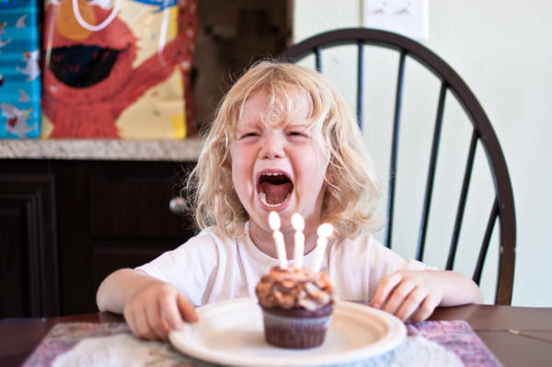
Деспотизм
выражается в том, что ребенок пытается заставить окружающих плясать под его дудку, подчинить себе все и вся.

Slide 18
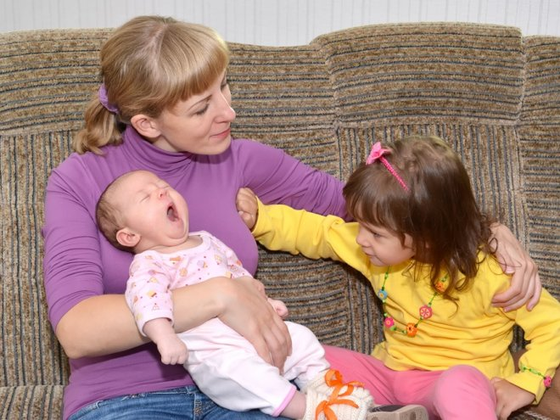
Влияние симптома на развитие личности ребёнка
Положительная сторона симптома – формирование воли.
Ребенок приложит максимум усилий, чтобы мир подстроился под его интересы и желания, формируется умение стоять на своем, отстаивать свою позицию.
Если в семье несколько детей, этот симптом можно назвать ревностью. Ребенок стремится к власти и поэтому проявляет ревность к братьям и сестрам, с которыми он должен разделять власть.

Slide 19
Правило мудрых родителей:
Я не вмешиваюсь в дело, которым занят ребёнок, если он не просит о помощи!
С тобой всё в порядке! Ты, конечно, справишься!

Slide 20
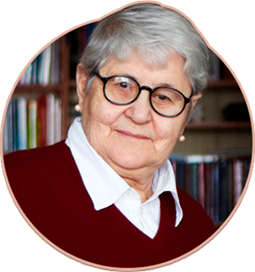
Задание для взрослых:
Составляем список дел, с которыми ребёнок, в принципе, может справиться самостоятельно, хотя и не всегда совершенно.
Выбираем несколько и не вмешиваемся в их выполнение.
В конце одобряем старания малыша, несмотря на их результат.
Ю. Б. Гиппенре́йтер (25.03.1930 г)—отечественный психолог, специалист по экспериментальной психологии, системной семейной психотерапии, нейро-лингвистическому программированию. Автор многочисленных публикаций по психологии.
Запоминаем 2-3 ошибки которые показались досадными.
Выбираем спокойное время, подходящий тон, чтобы поговорить с ребёнком.

Slide 21
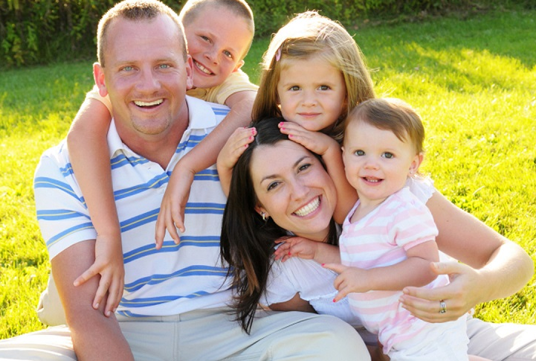
Правильное отношение взрослых к возрастным особенностям поведения ребенка, поможет ему выйти из кризисного состояния не допустив закрепления его крайних проявлений. А чтобы взаимодействие с малышом имело правильное направление, необходимо определять, понимать и удовлетворить его потребности, чтобы сделать ребенка счастливым.

Slide 22

Благодарим за внимание!

